Slide 1
بسم الله الرحمن الرحیم
کیهان زادگاه الفبای هستی
سازنده : حمیدرضااحمدپور
ما حامی دهمی ها هستیم!
niazsistem.ir

Slide 2
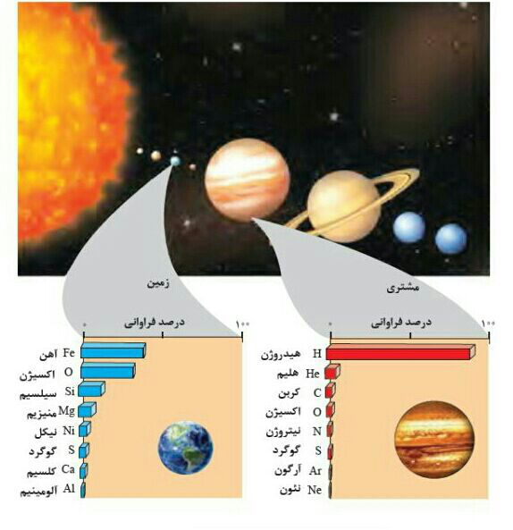
نمونه ای از تلاش های فضایی دانشمندان جهان برای شناخت بیشتر سامانه خورشیدی سفر طولانی و تاریخی دو فضا پیما به نام وویجر 1و2 درسال1977میلادی (1356 شمسی) رخ داد.
هدف دو فضا پیما تهیه شناسنامه فیزیکی و شیمیایی سیارات اورانوس،نپتون،زحل و مشتری بود.
شناسنامه ها دارای اطلاعاتی مثل نوع عنصر های سازنده،ترکیب های شیمیایی در اتمسفر آنها و ترکیب درصد این مواد هستند.
نمونه : تصویر بالا
niazsistem.ir

Slide 3
کیهان پس از انفجاری مهیب انرژی عظیمی آزاد کرد پس از آن با بوجود آمدن ذرات اتم (الکترون،پروتون و نوترون) عنصر های هیدروژن و هلیم پا به عرصه جهان گذاشتند.
با گذشت زمان و کاهش دما،گاز های هیدروژن و هلیم تولید شده،متراکم شدند ومجموعه های گازی به نام سحابی ایجاد کردند. وپس از مدتی این سحابی ها باعث پیدایش ستاره ها وکهکشان ها شدند.
پیدایش ستاره ها
ستاره ها متولد میشوند؛ رشد میکنند و زمانی میمیرند مرگ ستاره با یکانفجار بزرگ همراه است كه سبب می شود عنصرهای تشکیل شده در آن در فضا پراكنده شود.
درون ستاره ها واکنش های هسته ای رخ میدهد،که در این واکنش ها ازعنصرهای سبک تر،عنصر های سنگین تر بوجود می آید.دما واندازه هر ستاره تعیین کننده نوع عنصری است که در آن ستاره ساخته میشود.
افزایش دمای ستاره منجرب ساخت عنصر های سنگین تر میشود، و پس از میلیون ها سال ساخت عنصر منفجر شده و عنصر های سنگین را در سراسر گیتی پراکنده میکند.
اینیشتین رابطه زیر را برای محاسبه ی انرژی تولید شده در واکنش هسته ای ستاره ها ارائه کرده است.
E = mc
دراین رابطه mجرم ماده بر حسب کیلوگرم و cسرعت نور(10⁸* 3متر بر ثانیه)وE انرژی آزاد شده را بر حسب ژول نشان می دهد
1J=1kg m² s⁻²
2
niazsistem.ir
Notes:
2

Slide 4
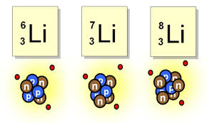
اتم ها
همه ی اتم های یک عنصر به طور طبیعی نمیتوانند جرم یکسانی دارا باشند،مانند این عنصر لیتیم.
نماد علمی عنصر EیاX ، عدد اتمی Zو عدد جرمی A است و به اینگونه نمایش داده میشود.
ایزوتوپ های یک عنصردارایZیکسان اماA متفاوت هستند.خواص شیمیایی اتم های هرعنصر وابسته به عدد اتمی (Z) آن است.
نکته :نیم عمر هر ایزوتوپ نشان می دهد كه آن ایزوتوپ تا چه اندازه پایدار است.
نکته :هسته های ایزوتوپهای ناپایدار، ماندگار نیستند و با گذشت زمان متلاشی میشوند. این ایزوتوپ ها پرتوزا هستند و اغلب بر اثر تلاشی افزون بر ذره های پرانرژی، مقدار زیادی انرژی نیز آزاد میکنند.
نکته :اغلب هسته هایی كه نسبت شمار نوترون ها به پروتون های آنها برابر یا بیشتراز1/5 باشد،ناپایدارند و با گذشت زمان متلاشی میشوند.
niazsistem.ir
Notes:
اتم ها

Slide 5
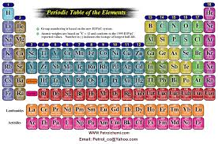
عناصر
از 118عنصر کشف شده تنها 92 عنصر طبیعی
بوده و 26 عنصر دیگر ساختگی هستند. نخستین
عنصر ساخته دست بشر عنصرتکنسیم است که
در واکنشگاه هسته ای ساخته شد.
تکنسیم به دلیل ماندگاری کم ،کمبود این عنصر
و ناتوانی ذخیره عنصر درمدت طولانی آن را با یک
مولد هسته ای تولید وسپس مصرف میکنند.
اورانیوم شناخته شده ترین فلز پرتوزایی است که یکی از ایزوتوپ های آن، اغلب به عنوان سوخت در راکتورهای اتمی به کار میرود.
ایزوتوپ235U که فراوانی آن در مخلوط طبیعی کمتر از 0.7 درصد است، اما دانشمندان ایرانی توانستند مقدار آن را در مخلوط ایزوتوپ های این عنصر افزایش دهند، به این فرآیند غنی سازی ایزوتوپی گفته میشود.
در جدول دوره ی تناوبی عناصر بر اساس افزایش عدد اتمی سازماندهی شده اند.
این جدول 7 دوره و 18 گروه دارد،که به ردیف افقی جدول دوره گفته و هر ستون را گروه نامیده اند.
هر خانه از این جدول برای یک عنصر معین گذاشته شده و حاوی اطلاعات خاص آن عنصر است.مانند:عدد اتمی،نماد شیمیایی،میانگین جرم اتمی و نام عنصر
نکته:اتم Fe59 یک رادیو ایزوتوپ است که برای تصویربرداری از دستگاه گردش خون استفاده می شود زیرا یون های آن درساختار هموگلوبین وجود دارند.
niazsistem.ir
Notes:
عناصر

Slide 6
جرم عناصر و اتم ها
دانشمندان مقیاس جرم نسبی برای تعیین جرم اتم
ها را به کار بردند. مطابق این مقیاس، جرم اتم ها را با وزنه ای
می سنجند که جرم آن1/12 جرم ایزوتوپ کربن 12- است به این وزنه، یکای جرم اتمی یا AMU میگویند.
دانشمندان با استفاده از دستگاهی به نام طیف سنج جرمی ، جرم اتم ها را با دقت زیاد اندازه گیری میکنند.وبه پاسخ نهایی آن عدد آووگادرو میگویندکه با نمادN_{A} نشان میدهند.
ذره،یک مول از آن ذره می گویند به طوری كه جرم 1 مول ذره بر حسب گرم جرم مولی آن نامیده میشود.
با استفاده از هم ارزی میان كمیت ها می توان آنها را به یکدیگر تبدیل كرد به طوری كه برای هر هم ارزی می توان دو عامل )كسر( تبدیل نوشت. در این عامل ها، صورت و مخرج هر یک شامل عددی همراه با یکا است.
دانشمندان مدلی برای ساختاراتم ها طراحی کردند که اتم را کره ای کوچک در نظر گرفته و هسته در مرکز آن قرار دارد و الکترون ها در فضایی بسیار بزرگتر ودر لایه های پیرامون هسته توزیح میشود ،این لایه ها را از هسته به بیرون با n شماره گذاری میکنند. مثلا n=1،n=2 و...
نکته مهم در این مدل کوانتمی بودن داد و ستد انرژی هنگام انتقال الکترون ها از لایه ای به لایه دیگراست. براساس این مدل، الکترون ها در هر لایه آرایش و انرژی معینی دارند و اتم از پایداری نسبی برخوردار است به طوری كه گفته می شود اتم در حالت پایه قرار دارد.
اگر به اتم ها در حالت پایه انرژی داده شود، الكترون های آنها با جذب انرژی به لایه های بالاتر انتقال یابند ،به اینگونه اتم ها اتم های برانگیخته می گویند.
اتم های برانگیخته پرانرژی تر، و ناپایدارند؛ از این رو تمایل دارند دوباره با از دست دادن انرژی به حالت پایدار برگردند.
برای الکترون، نشر نور، مناسب ترین شیوه برای از دست دادن انرژی است، الكترون ها در اتم برانگیخته، هنگام بازگشت به حالت پایه نوری با طول موج معین نشر می كنند.
برخی ویژگی های ذره های زیر اتمی
niazsistem.ir
Notes:
جرم عناصر و اتم ها

Slide 7
لایه های اتم
اتم، ساختار لایه ای دارد و الكترون ها در لایه های پیرامون هسته با نظم ویژه ای حضور دارند به گونه ای كه در عنصرهای ردیف اول، لایۀ الكترونی اول و در عنصرهای دورۀ دوم، لایۀ دوم از الكترون پر می شود. واین به آن معناست که در هر دوره از جدول تناوبی عنصر هایی وجود دارد که مدار الکترونی همانندی دارند مانند هیدروژن و هلیم که دارای یک مدار الکترون میباشند.
از آنجا كه لایۀ اولهر عنصر حداكثر 2الكترون گنجایش دارد، میتوان گفت در دورۀ اول فقط 2 عنصر وجود دارد،ودر دوره ی دوم 8 عنصر وجود دارد.
لایه های الکترونی خود از زیر لایه های متفاوتی تشکیل شده است به گونه ای که لایه اول دارای یک زیر لایه از نوع s و با گنجایش 2 الکترون ،لایه دوم دارای 2 زیر لایه از نوع sوp با گنجایش 2و6الکترون،لایه سوم دارای 3زیر لایه از نوعs ،p وd با گنجایش 6،2و10 الکترون است.
niazsistem.ir
Notes:
لایه های اتم

Slide 8
نور
نوری که از ستاره یا سیاره ای به ما می رسد، نشان می دهد که آن ستاره یا سیاره از چه ساخته شده و دمای آن چقدر است.
دانشمندان با دستگاهی به نام طیف سنج می توانند از پرتو های گسیل شده از مواد گوناگون، اطلاعات ارزشمندی دربارۀ آنها به دست آورند. اینکه نور چیست؟ چگونه تولید می شود؟ حامل چه اطلاعاتی است؟
نور خورشید با گذشت از قطره های آب موجود در هوا که پس از باران در هوا معلق اند تجزیه شده وگستره ای پیوسته از رنگ ها را ایجاد میکند.
چشم ما فقط توانایی دیدن بر خی از رنگ های تجزیه شده ی نور را دارد که به آنها رنگ های مرئی (گستره ی مرئی)میگویند.
نوع پرتو های نوری خورشید پرتو های الکترو مغناطیسی است که دارای انرژی است و اگر گستره کوتاه تری دارا باشد انرژی بیشتری خواهد داشت.بنا بر این انرژی نور آبی از نور سرخ بیشتر است.
شیمی دان ها به فرایندی كه در آن یک مادۀ شیمیایی با جذب انرژی از خود، پرتوهای الکترومغناطیس گسیل می دارد، نشر می گویند.
اگر نور نشر شده از یک ترکیب لیتیم دار در شعله را از یک منشور عبور دهیم الگویی بدست می آید که به آن طیف نشر خطی لیتیم میگویند.
niazsistem.ir
Notes:
نور

Slide 9
آرایش الکترونی اتم
مطابق مدل کوانتومی برای بدست آوردن آرایش الکترونی اتم ها باید الکترون های اتم هرعنصر در زیر لایه ها با نظم و ترتیب معینی توزیع شود.
نکته:پر شدن زیرلایه ها تنها به عدد كوانتومی اصلی(n) وابسته نیست بلكه از یک قاعدۀ کلی با نام قاعدۀ آفبا پیروی میكند.
قاعدۀ آفبا ترتیب پرشدن زیرلایه ها را در اتم های گوناگون نشان می دهد. مطابق این قاعده، هنگام افزودن الکترون به زیرلایه ها، نخست زیرلایه های نزدیک تر به هسته پر می شود که دارای انرژی كمتری است و سپس زیرلایه های بالاتر پر خواهد شد.
روش دیگر آرایش الکترون های اتم آرایش الکترونی فشرده است،مثلا اتم سدیم به گونه زیر آرایش میگیرد.
Na:[Ne]3 s¹
دراین آرایش الکترونی از نماد گاز های نجیب استفاده شده است.برای اینکه الکترون های اتم را به حالت آرایش فشرده تبدیل کنیم ابتدا آرایش اتم مورد نظر را به صورت گسترده نوشته و سپس بخشی از آرایش الکترونی یک گاز نجیب با نماد شیمیایی گاز نجیب جایگزین میشود.
Na:1s²2s²2p⁶3s¹
Na:[Ne]3 s¹
Ne:1s²2s²2p⁶
آرایش الکترون ها در بیرونی ترین لایه به نام لایه ظرفیت اتم است که الکترون های موجود در آن رفتار شیمیایی اتم را تعیین می کنند و الکترون های ظرفیت اتم نام دارند.
niazsistem.ir
Notes:
آرایش الکترونی اتم

Slide 10
ساختار اتم و رفتار آن
گاز های نجیب در طبیعت به شکل تک اتمی وجود دارند و به این دلیل واکنش ناپذیرند یا واکنش پذیری کمی دارند بنابر این پایدارند.
در اتم های گاز های نجیب وجود لایه ظرفیت اتمی هشت تایی باعث می شود اتم واکنش ناپذیر یا واکنش پذیری کمی دارا شود و اگر لایه ظرفیت اتم این گاز ها کمتر از هشت تا شود این اتم واکنش پذیر است.
آرایش دیگری برای ساختار اتم ها وجود دارد که به آن آرایش الکترون-نقطه ای می گویند،و درآن الکترون های ظرفیت اتم ،پیرامون نماد شیمیایی آن با نقطه نمایش داده می شود .مانند :Na.
niazsistem.ir
Notes:
ساختار اتم و رفتار آن

Slide 11
تبدیل اتم ها به یون ها
وقتی اتمی که می خواهد الکترون از دست بدهد و اتمی که می خواهد الکترونی هم میزان الکترون های اتم اول دریافت کند،
وقتی این اتم ها کنار هم قرار گیرند با هم داد و ستد الکترونی بر قرار می کنند که اتم دریافت کننده الکترون بار منفی و اتم ازدست دهنده الکترون بار مثبت خواهد داشت و به یون منفی و مثبت تبدیل خواهند شد.
ربایشی بین این یون ها هست که به آن پیوند یونی می گویند، ترکیباتی از این دسته که ذرات سازنده آنها یون است را ترکیب یونی می گویند.
niazsistem.ir
Notes:
تبدیل اتم ها به یون ها

Slide 12
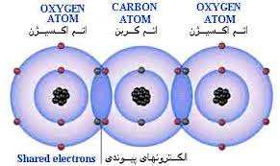
تبدیل اتم ها به مولکول ها
هنگامی که یک اتم نیاز به الکترون دارد و نمیتواند پیوند یونی را با دیگر اتم ها داشته باشد الکترون خود را با الکترون های اتم دیگری که شرایطی چون او را دارد به اشتراک می گزارد،
که نتیجه آن پایداری هر دو اتم است و به این اشتراک پیوند اشتراکی (کووالانسی)می گویند.
niazsistem.ir
Notes:
تبدیل اتم ها به مولکول ها

Slide 13
سایت نیازسیستم
درس خواندن با ما سخت نیست!
سایت نیازسیستم بزرگترین سایت آموزشی در سطح کشور است
که در تمام مناطق تحصیلی فعالیت دارد
niazsistem.ir
Notes:
درس خواندن با ما سخت نیست!

